Slide 1
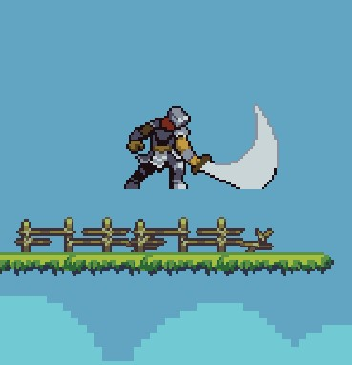

OMT esettanulmány
Sir George’s Last Adventure
2D Platfromer, Survival játék

Slide 2
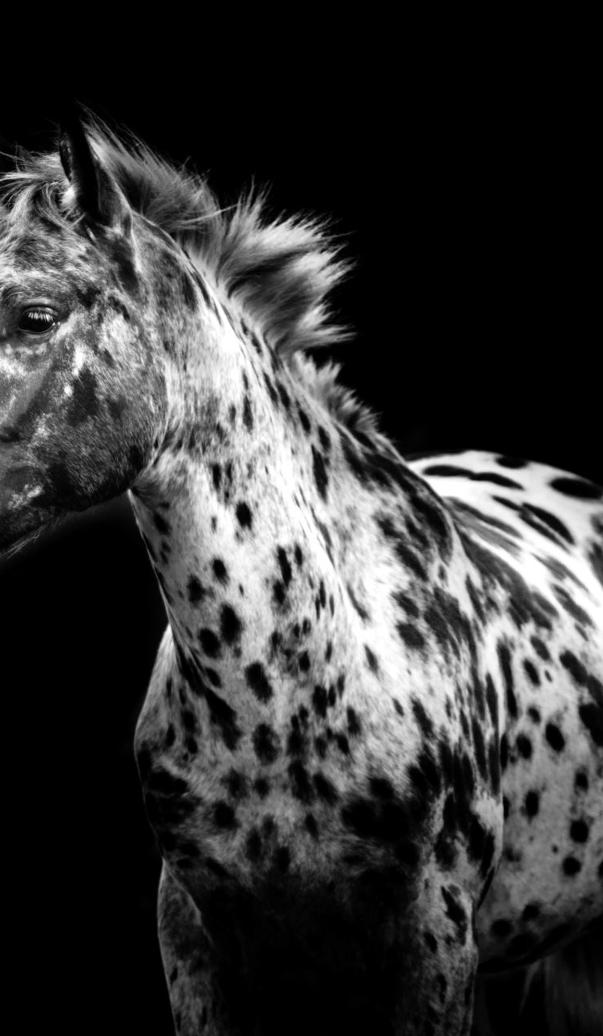
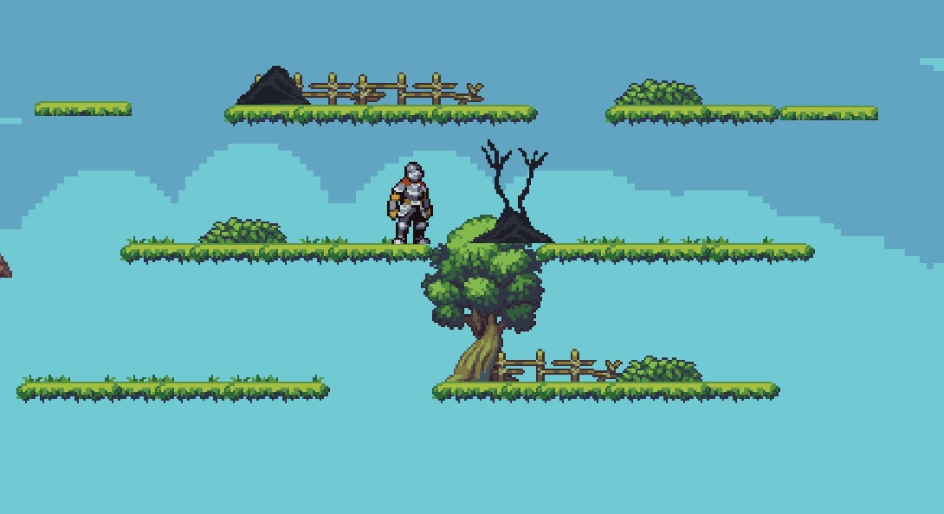
A játék célja és mechanikái
Sir George hős szerepében akadályokon, csapdákon és ellenségeken kell keresztülküzdeni magunkat. A cél: Malenia hercegnő és a királyság megmentése.

Slide 3
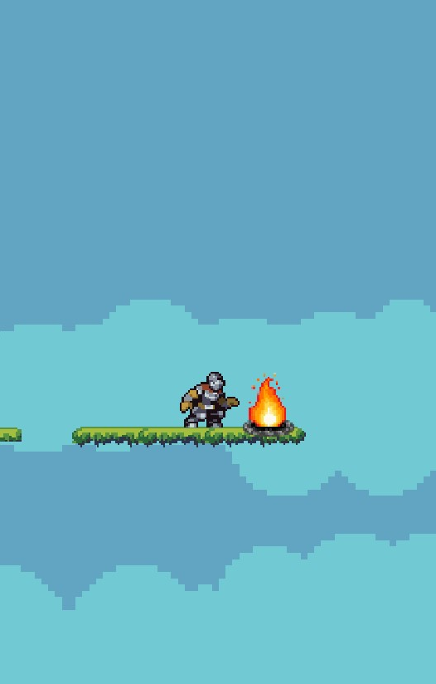
Alapvető feladatok
- Szintek teljesítése
- Ellenségek legyzése
- Tárgyak gyűjtése és használata
- Küldetések végrehajtása
- Pályák felfedezése
- Időkorlátos események

Slide 4
Fő cél
A játékosnak össze kell gyűjtenie gyűrűket, kulcsfontosságú tárgyakat, és végső fegyverrel kell szembeszállnia a főgonosszal.

Slide 5
Követelmények
1. Felhasználói élmény biztosítása
2. Technikai elvárások teljesítése (pl. 60 FPS, Godot Engine 4.x)
3. Részletes rendszer specifikációk követése.

Slide 6
Objektum modell
Főbb osztályok:
- Character
- Enemy
- Item
- Trap
- Checkpoint
- Quest
- StateManager
- Projectile
- HUD

Slide 7
Rendszertervezés
1. Felhasználói felület (GUI)
2. Játékmenet logika
3. Fizikai motor
4. Adattárolás
5. Erőforrás-kezelés
6. Mesterséges intelligencia (AI)

Slide 8

Dinamikus Modell
Use Case-k:
- Játék indítása
- Tárgy felvétele
- Harc egy ellenséggel
- Szint teljesítése

Slide 9
Funkcionális Modell
A rendszer adatáramlása:
- Bemenetek: felhasználói irányítás
- Kimenetek: vizuális megjelenítés, hanghatások, eredmények.

